Slide 1


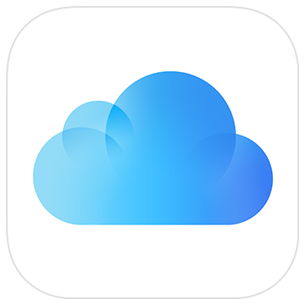
Pocket Water Tracker
Simple and Easy-to-Use
Water Tracker and Reminder
And it is Open-Source!
Privacy too
🔒
Log & Save with
ONLY with

Slide 2
口袋喝水助手
简单好用的
喝水追踪和提醒助手
同时还开源!
隐私也上
🔒
所有数据保存在
且仅保存在

Slide 3
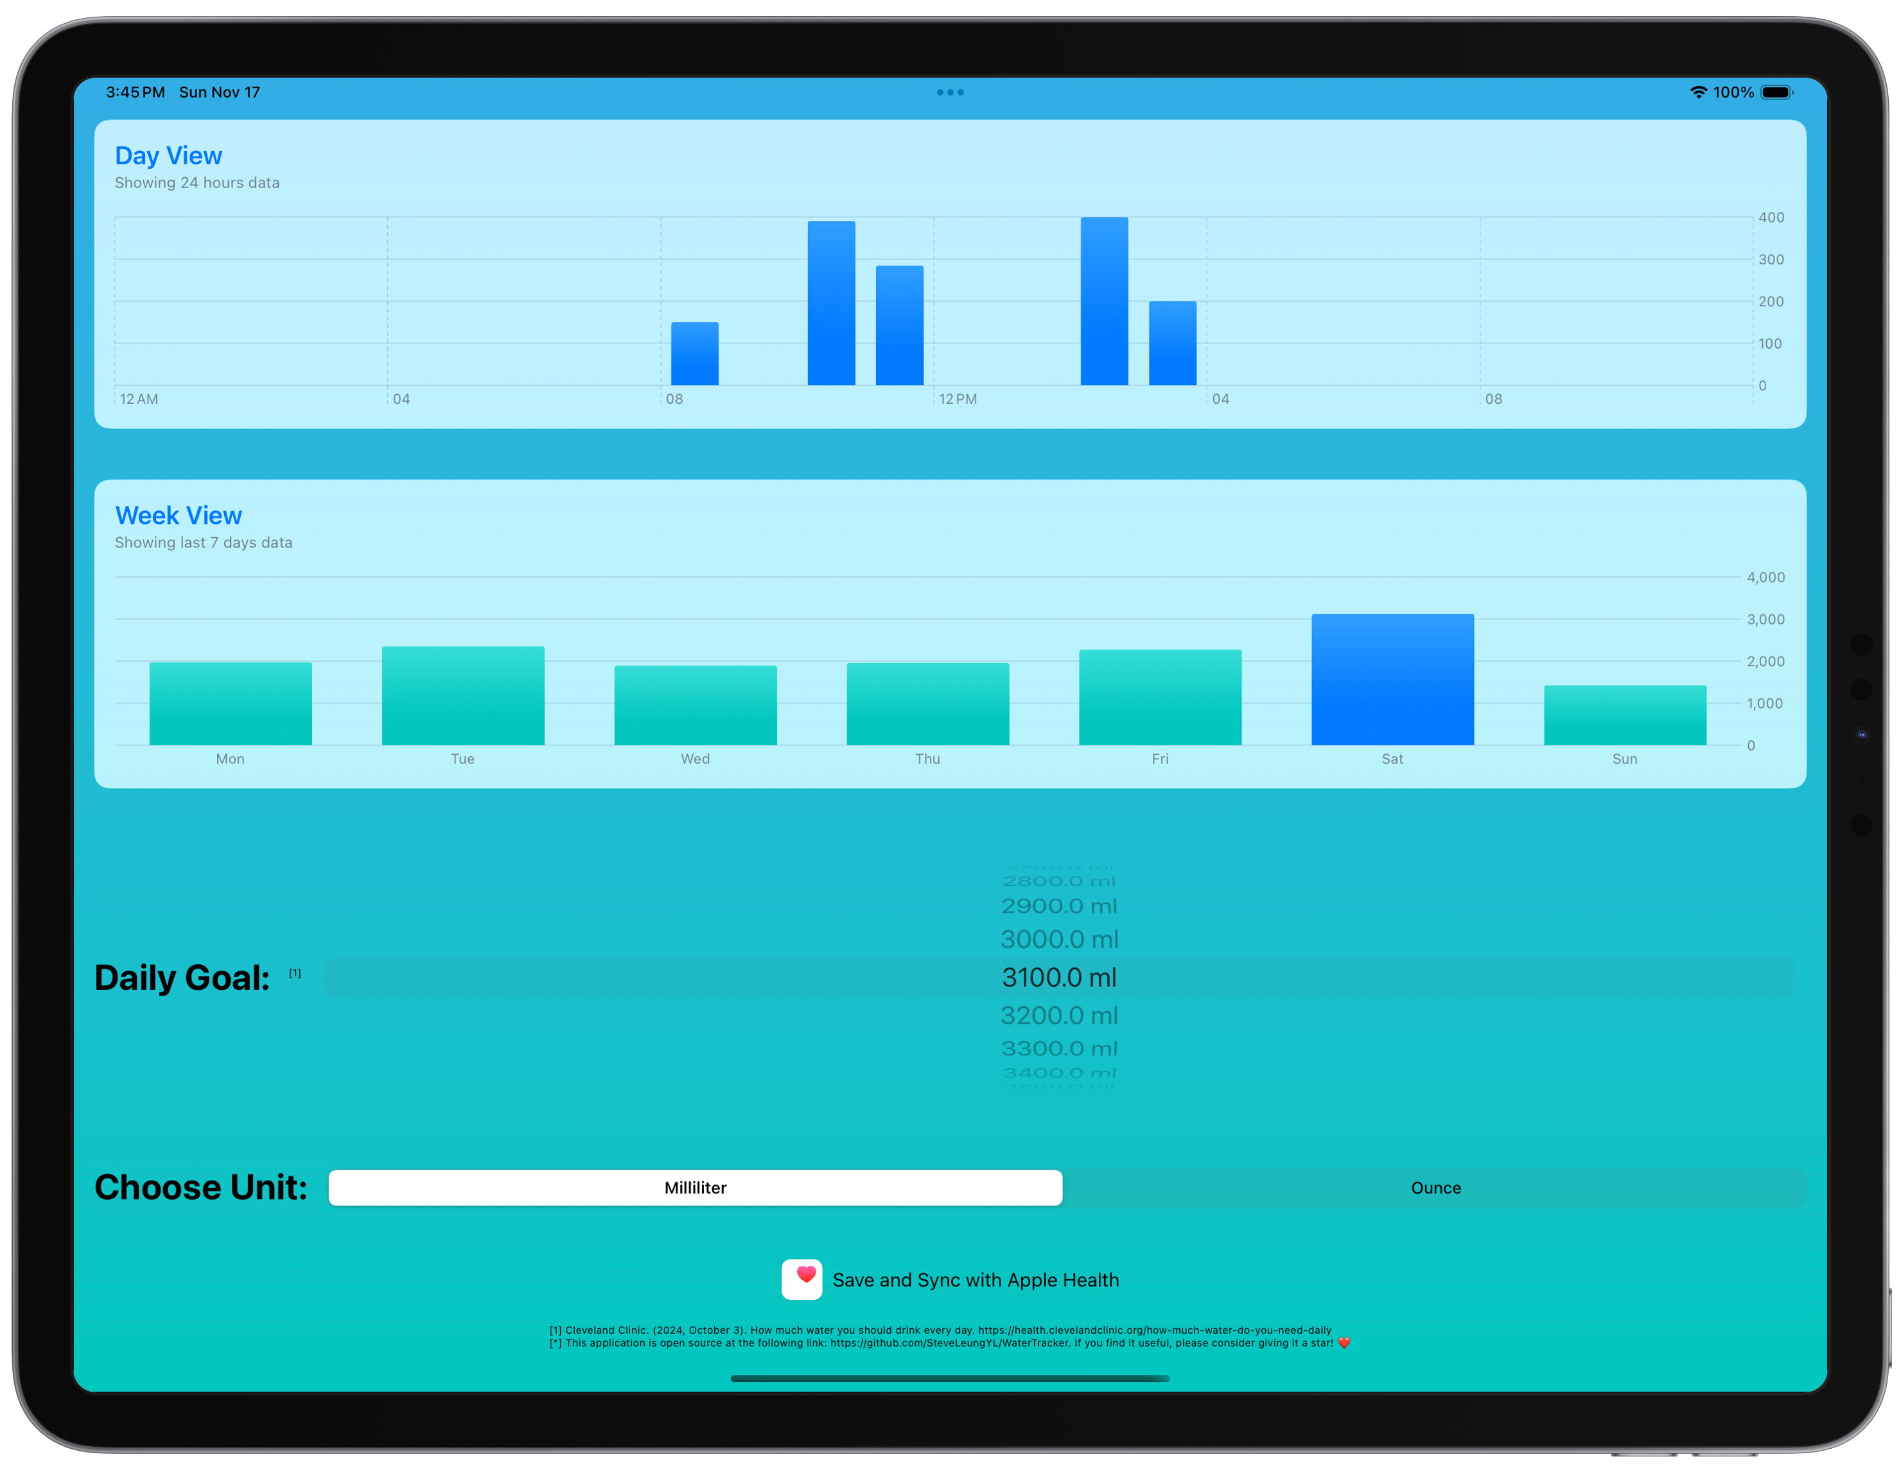
Show Daily
Water Summary

Slide 4
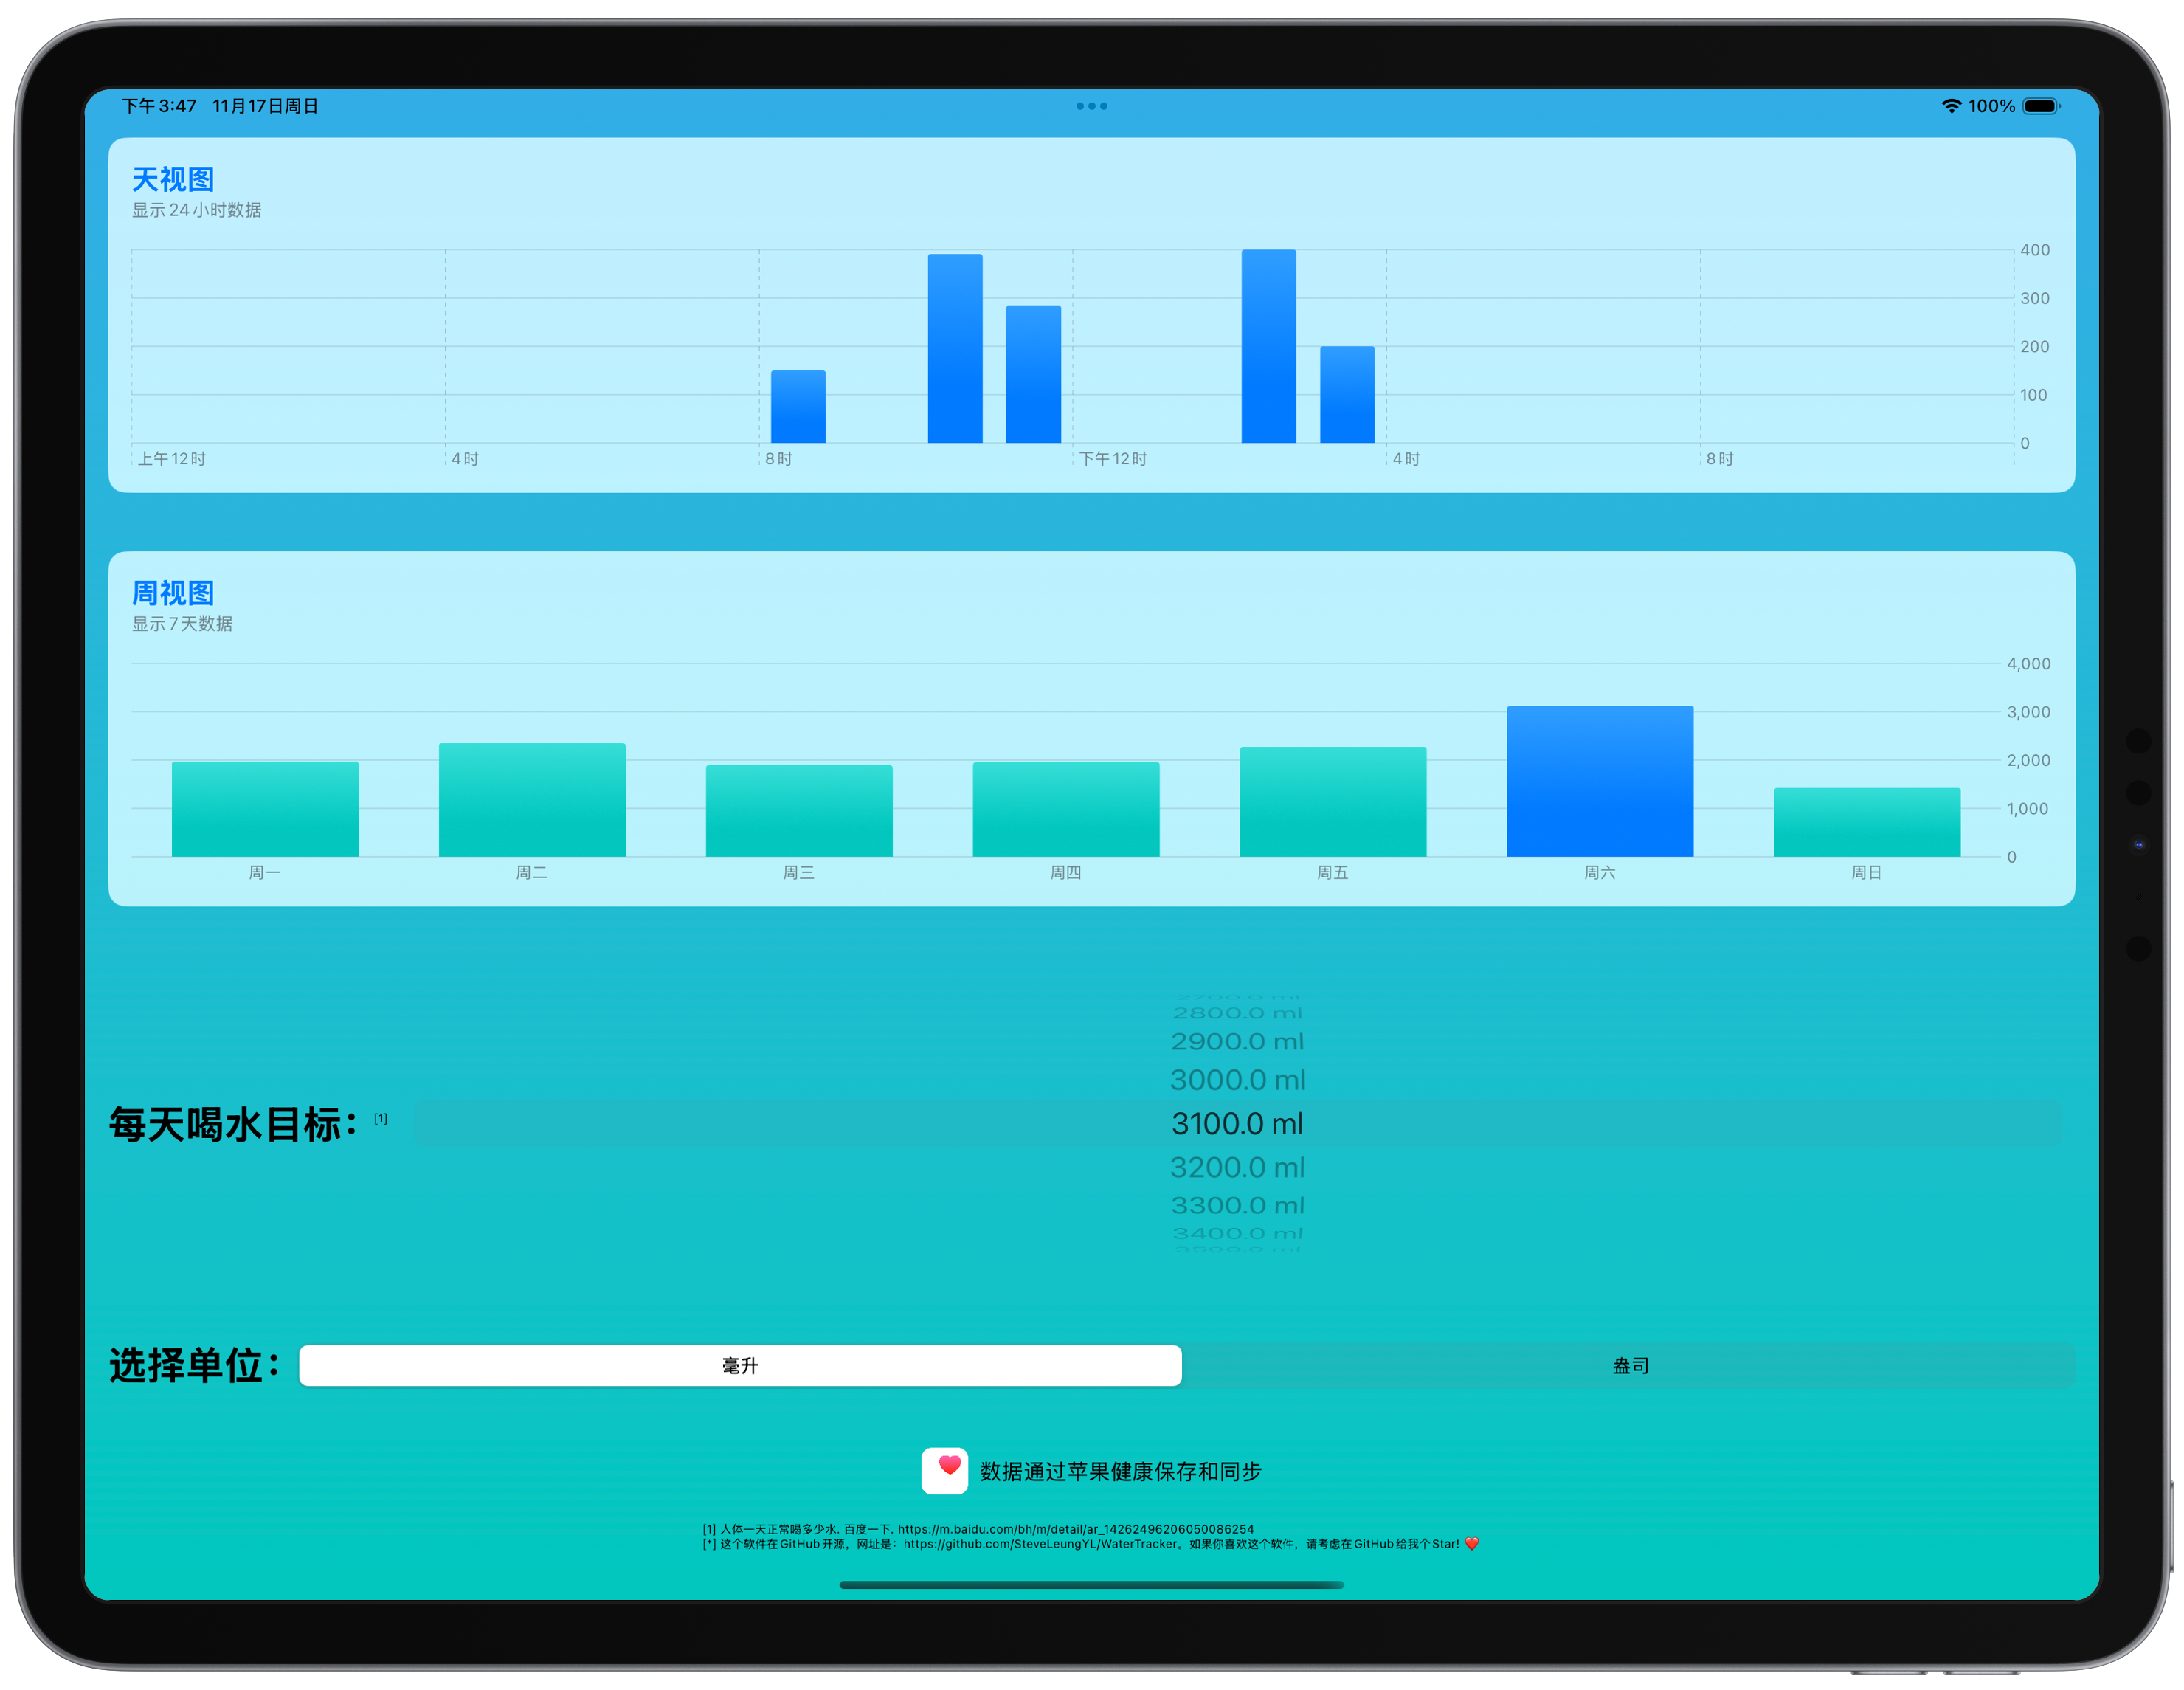
快速查看你的喝水记录

Slide 5
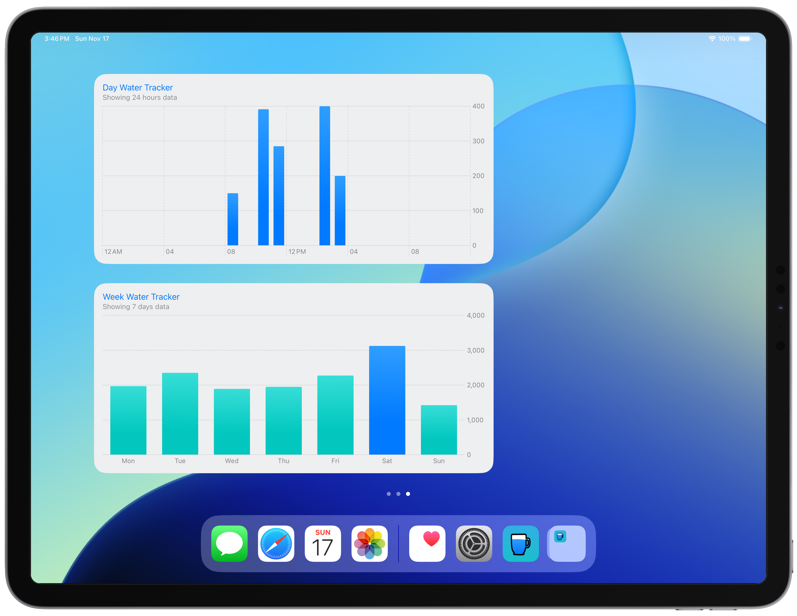
Widgets on
Your Home Screen

Slide 6
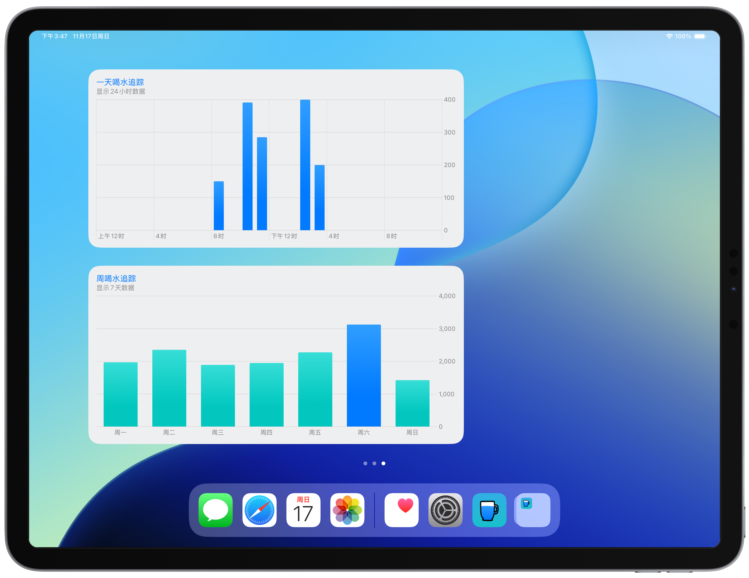
还有桌面小组件

